Slide 1

مشروع تخرج أعد لنيل درجة الإجازة في هندسة الاتصالات والحاسوب بعنوان:
روبوت تفاعلي ذكي لتعليم الأطفال باستخدام تقنيات الذكاء الاصطناعي والرؤية الحاسوبية
الجامعة الوطنية الخاصة
كلية الهندسة
قسم هندسة الاتصالات والحاسوب
إشراف
إعداد الطالبتين
الدكتور ثائر داؤد
الدكتور محمد المحمد
رانيا محمد بسام العمر
ميسم عبد الرحيم العبد الله
2025 - 2026

Slide 2
01
المقدمة العامة للمشروع
XO
♡♡♡♡♡

Slide 3
المشكلة التي يعالجها المشروع
كما تفتقر الأنظمة التعليمية الحالية إلى التكامل بين التفاعل البصري والصوتي والحركي، مع محدودية الاستفادة من تقنيات الذكاء الاصطناعي والرؤية الحاسوبية في تقديم تجربة تعليمية تفاعلية.
لا تزال العديد من وسائل تعليم الأطفال تعتمد على أساليب تقليدية تركز على التلقين والحفظ، مما يقلل من تفاعل الأطفال ويضعف دافعيتهم للتعلم، خاصة في المراحل العمرية المبكرة.
01/20

Slide 4
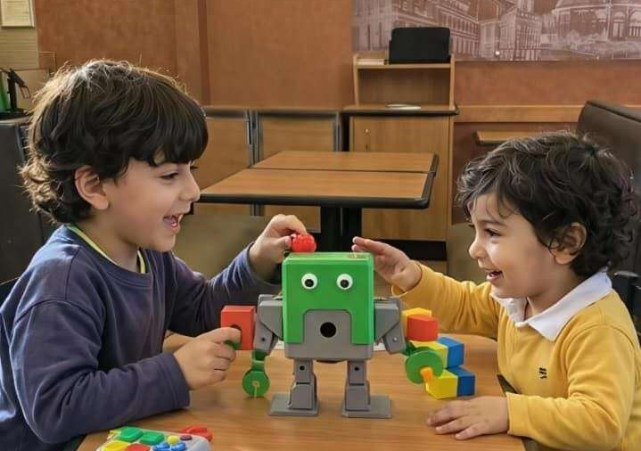
فكرة المشروع
روبوت تعليمي ذكي يعتمد على الذكاء الاصطناعي والرؤية الحاسوبية للتعرف على الأرقام والأحرف الإنجليزية والفواكه والألوان، مع تفاعل صوتي وحركي يوفر تجربة تعليمية تفاعلية للأطفال.
02/20

Slide 5
أهداف المشروع وأهميته
تفاعل متعدد
تعرف ذكي
تعليم تفاعلي
دمج التفاعل البصري والصوتي والحركي ضمن نظام واحد.
التعرف على الأرقام والأحرف والألوان والفواكه بدقة عالية.
توفير تجربة تعليمية ممتعة تزيد تفاعل الأطفال مع المحتوى.
قابلية تطوير
تقنيات حديثة
تعلم مبكر
إمكانية إضافة محتويات وتقنيات تعليمية مستقبلية بسهولة.
توظيف الذكاء الاصطناعي والرؤية الحاسوبية في العملية التعليمية.
تنمية المهارات المعرفية واللغوية والإدراكية للأطفال بصورة فعالة.
03/20

Slide 6
نطاق المشروع
يشمل المشروع تطوير روبوت تعليمي يتعرف على الأرقام والأحرف الإنجليزية والفواكه والألوان، مع تفاعل بصري وصوتي وحركي في الزمن الحقيقي. ولا يشمل التعرف على فئات أخرى، أو دعم لغات إضافية، أو إنشاء منصة تعليمية متكاملة، أو تطوير محادثات ذكية متقدمة، أو التشغيل السحابي والتكامل مع خدمات الإنترنت.
04/20

Slide 7
02
مراجعة المشاريع السابقة
XO
♡♡♡♡♡

Slide 8
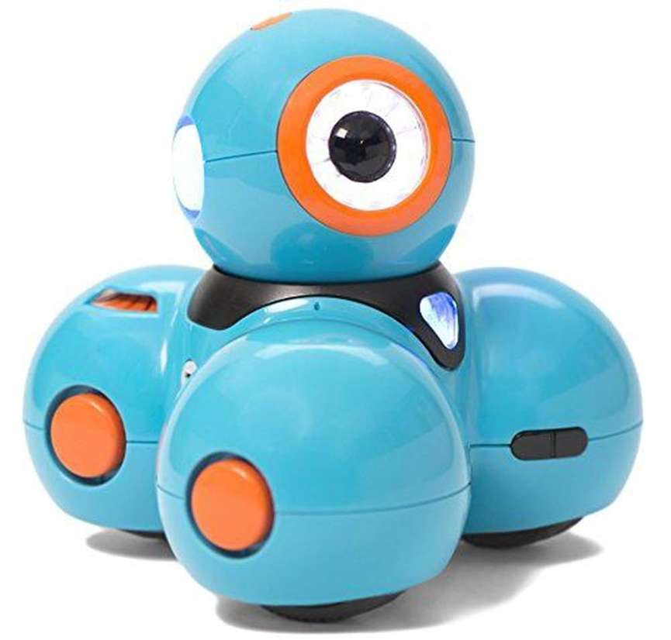
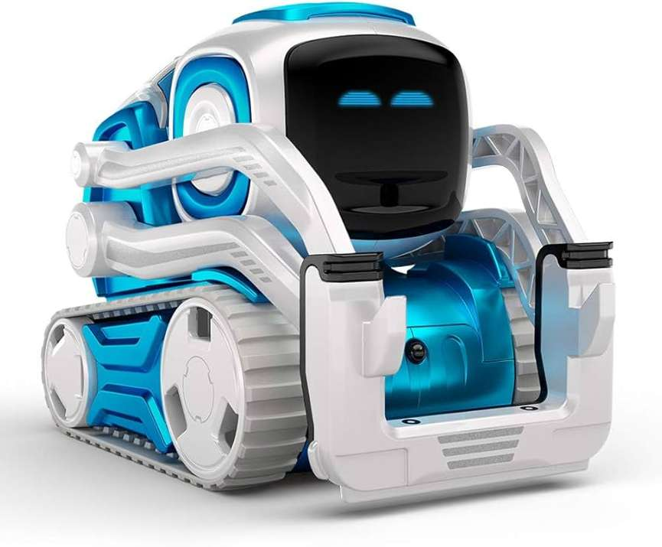
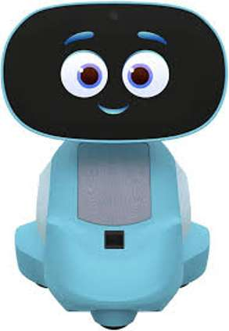
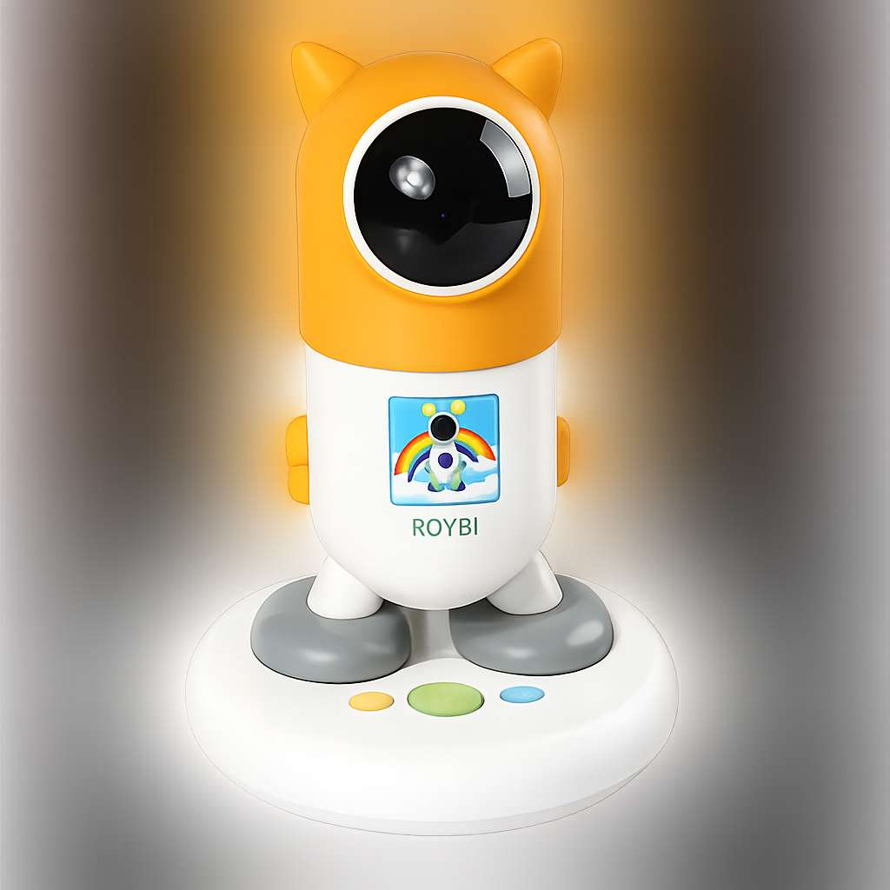
الدراسات المرجعية
Miko
Anki Cozmo
Wonder Workshop Dash
Roybi Robot
05/20

Slide 9

المقارنة والفجوة البحثية
 | Anki Cozmo | Miko 3 | Roybi | Dash | المشروع المقترح
الرؤية الحاسوبية | تعرف وجوه | غير مدعوم | غير مدعوم | غير مدعوم | أرقام وفواكه وألوان وأحرف
التفاعل الصوتي | موجود | متقدم | متقدم | محدود | عربي + انجليزي
التخصيص | منخفض | منخفض | منخفض | متوسط | مرتفع
الهدف التعليمي | ترفيهي وتعليمي | تعليمي شامل | تعليم لغات | تعليم برمجة | تعليم تفاعلي ذكي
يتفوق المشروع بدمج الذكاء الاصطناعي والرؤية الحاسوبية والتفاعل الصوتي في نظام تعليمي واحد قابل للتطوير.
06/20

Slide 10
03
الإطار التقني والخوارزميات
XO
♡♡♡♡♡

Slide 11
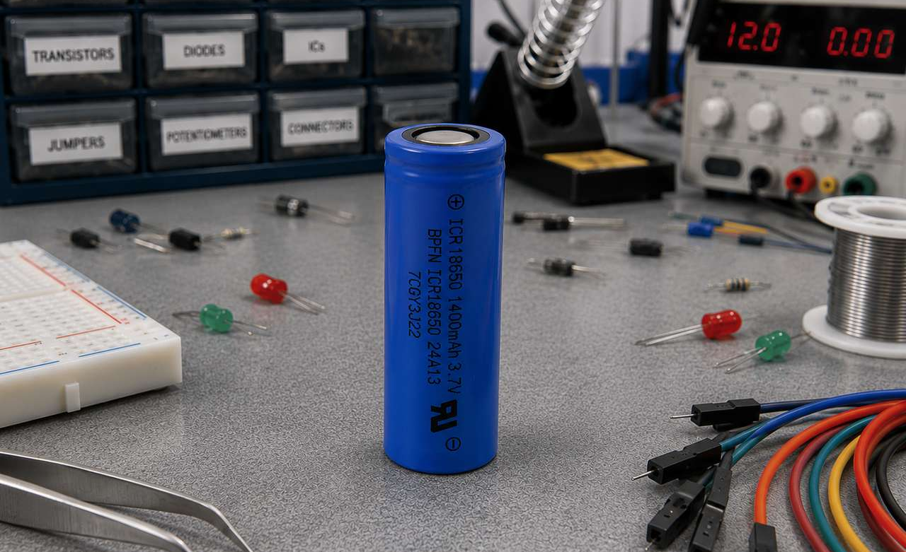
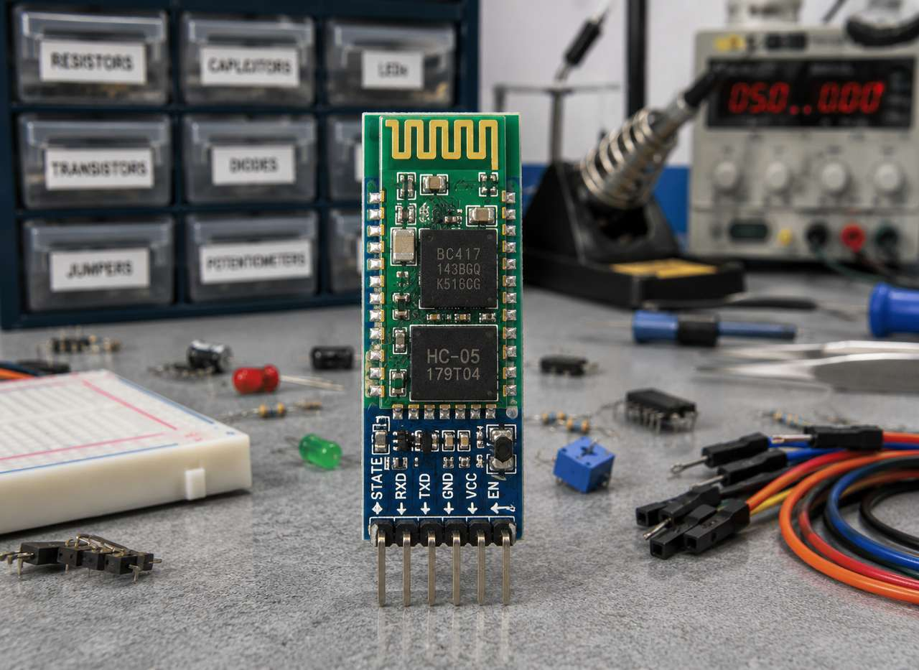
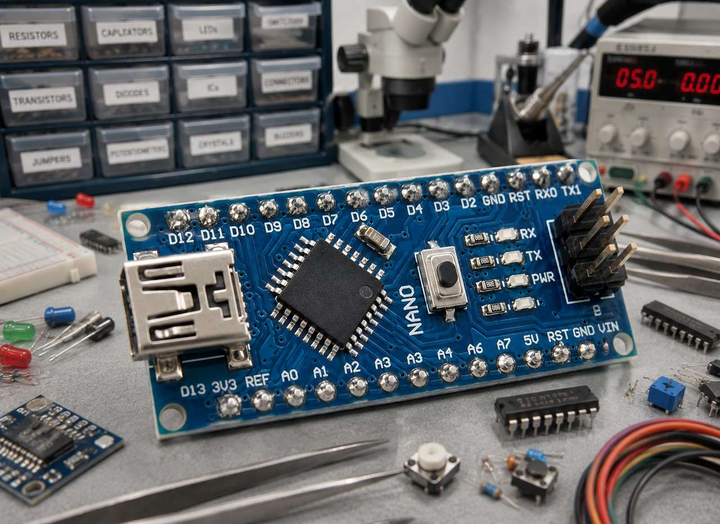
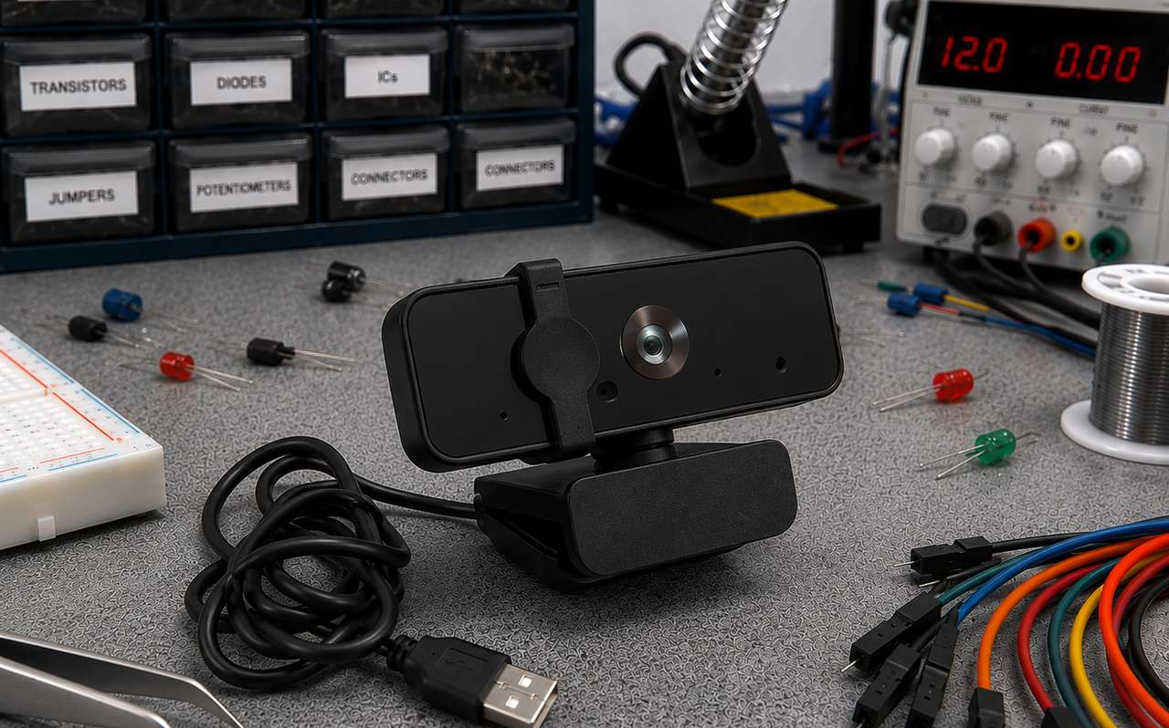
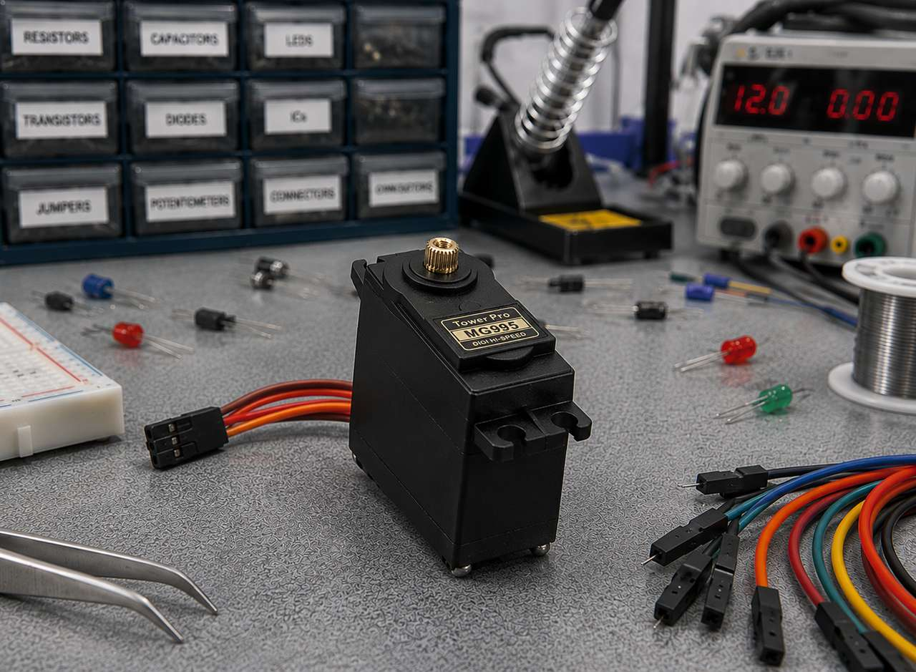
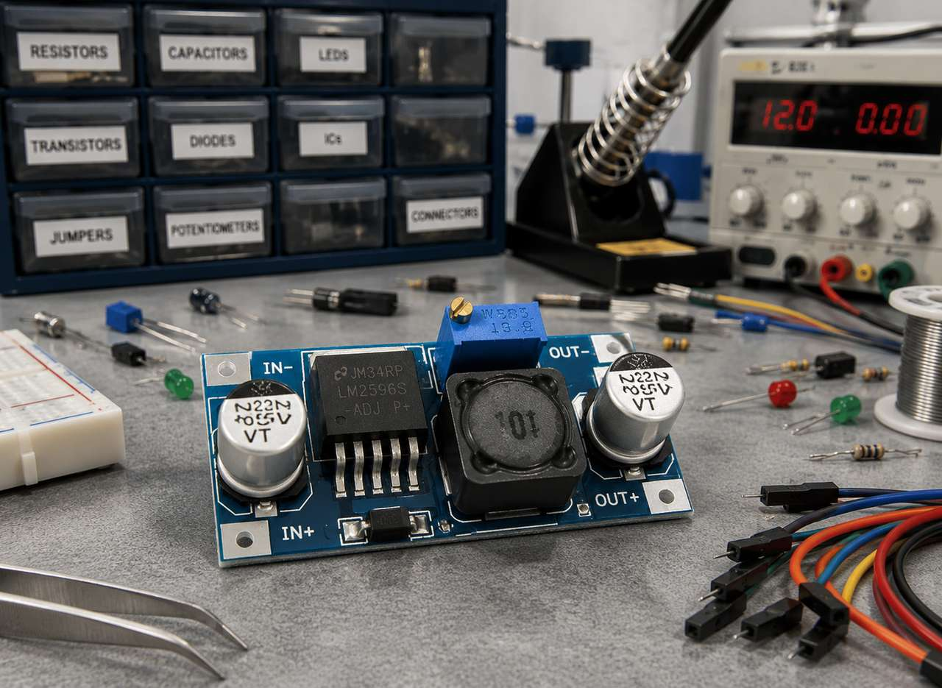
العناصر الإلكترونية المستخدمة
Li-ion
HC-05
Arduino Nano
Digital Camera
MG995
LM2596
07/20

Slide 12
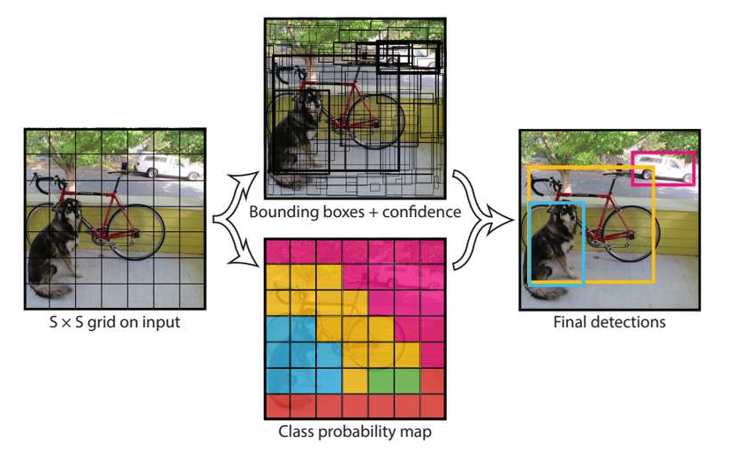



YOLO (You Only Look Once)
تعتمد خوارزميةYOLO على معالجة الصورة كاملة في خطوة واحدة، ثم تحدد مواقع الكائنات وتصنفها بسرعة، مما يجعلها مناسبة للتطبيقات التي تتطلب معالجة في الزمن الحقيقي.
08/20

Slide 13
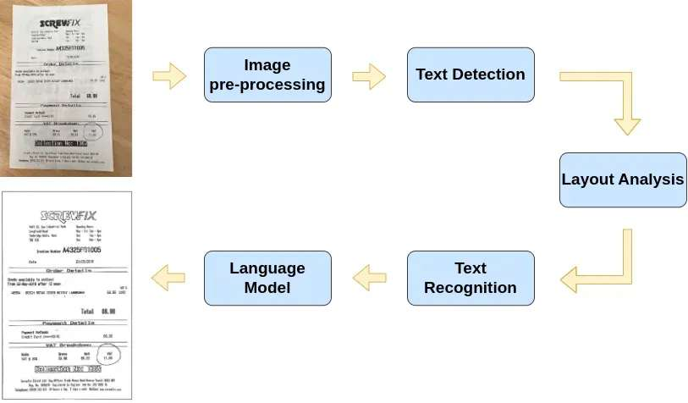
Optical Character Recognition (EasyOCR)
تبدأ العملية بمعالجة الصورة لتحسين جودتها، ثم يتم اكتشاف النصوص وتحديد أماكنها، وبعدها تحليل ترتيبها، ثم التعرف على محتوى النص، وأخيرًا استخدام نموذج اللغة لإخراج النص النهائي بشكل صحيح.
09/20

Slide 14
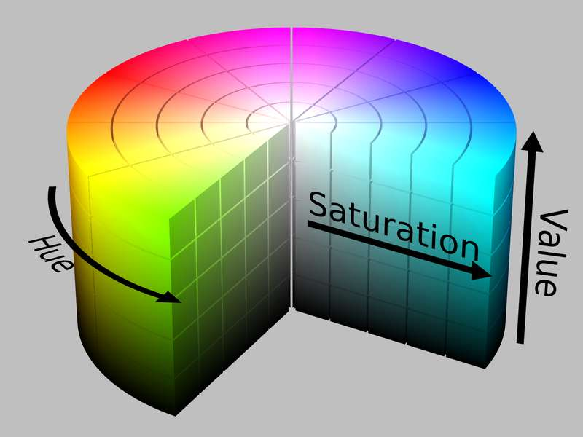
HSV Color System
يعتمد نظام الألوان HSV على تمثيل اللون وفق ثلاث مكونات هي: درجة اللون (Hue)، والتشبع (Saturation)، والسطوع (Value)، مما يسهّل تمييز الألوان واكتشافها بدقة في الصور.
10/20

Slide 15
04
آلية عمل النظام
XO
♡♡♡♡♡

Slide 16
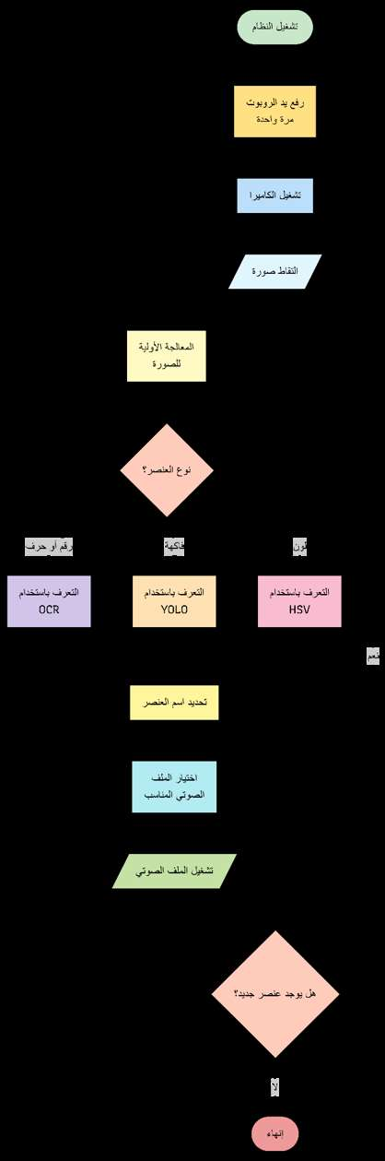
مخطط سير عمل النظام المقترح
11/20

Slide 17
مخطط سير عمل النظام المقترح
11/20

Slide 18
مخطط سير عمل النظام المقترح
11/20

Slide 19
05
التنفيذ العملي
XO
♡♡♡♡♡

Slide 20
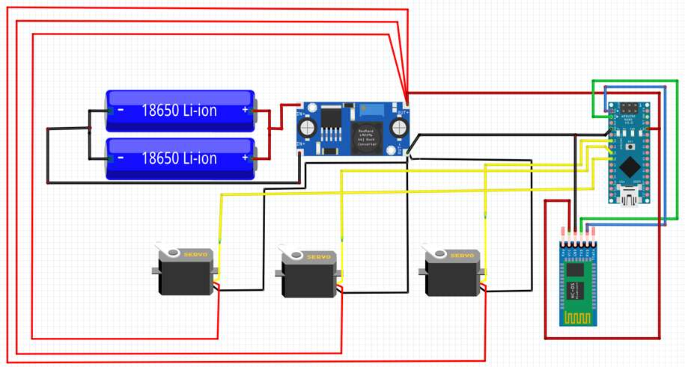
مخطط التوصيل الكهربائي
12/20

Slide 21
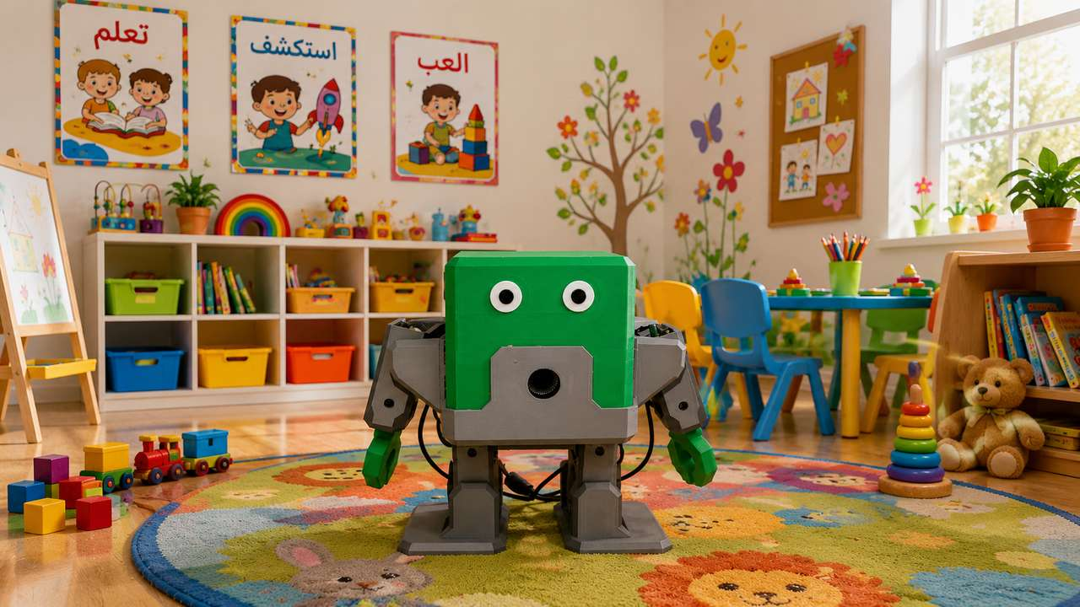
التصميم النهائي للروبوت
13/20

Slide 22
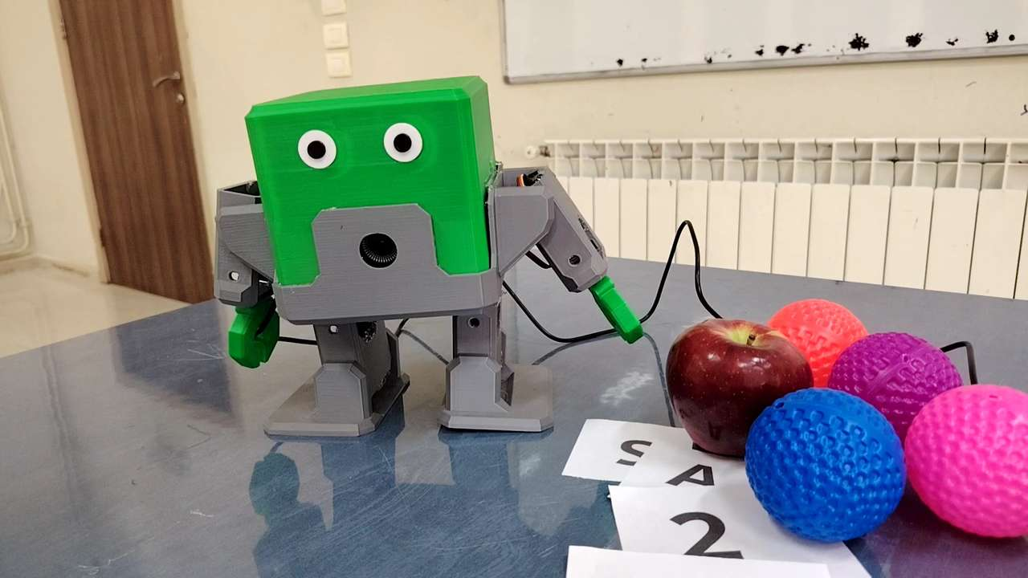
آلية حركة الروبوت
14/20

Slide 23
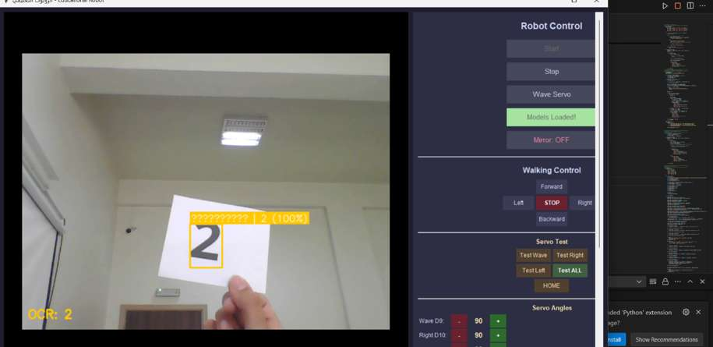
واجهة التعرف على الأرقام
15/20

Slide 24
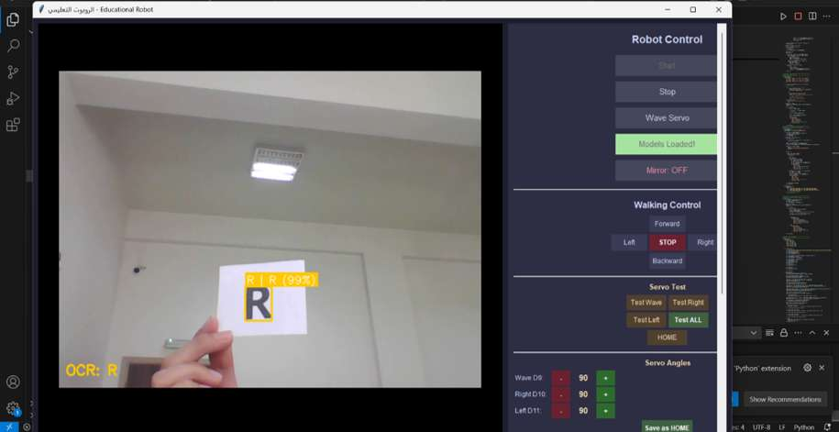
واجهة التعرف على الأحرف
16/20

Slide 25
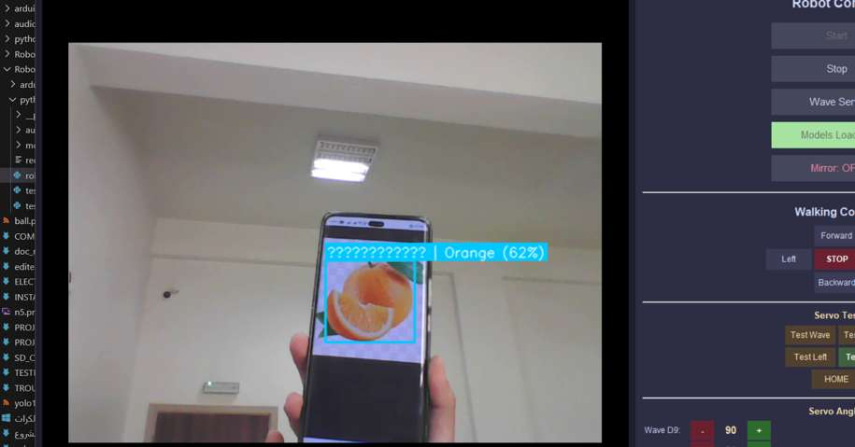
واجهة التعرف على الفواكه
17/20

Slide 26
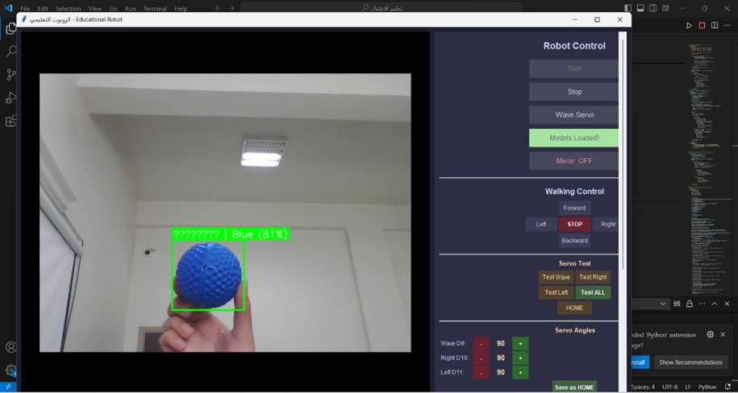
واجهة التعرف على الألوان
18/20

Slide 27
06
الآفاق المستقبلية والخاتمة
XO
♡♡♡♡♡

Slide 28
الآفاق المستقبلية
إضافة قدرات حوارية وحسية لتجربة تعليمية أكثر واقعية.
تخصيص الأنشطة وفق مستوى الطفل وأدائه التعليمي المستمر.
تحسين دقة التعرف وسرعة الاستجابة باستخدام نماذج أحدث.
إضافة مفاهيم تعليمية جديدة تناسب مختلف المراحل العمرية.
19/20

Slide 29
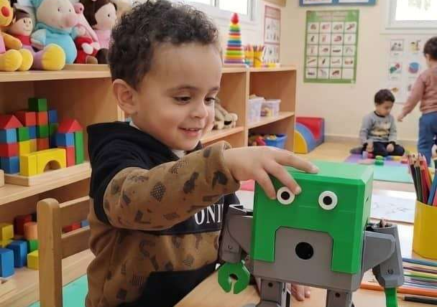
الخاتمة
نجح المشروع في تطوير روبوت تعليمي ذكي يجمع بين الذكاء الاصطناعي والرؤية الحاسوبية، ويوفر تجربة تعليمية تفاعلية تسهم في دعم التعلم المبكر للأطفال.
20/20

Slide 30
Harradine, S., et al. (2025). Technology integration in early childhood education: A systematic review.
Ljungcrantz, C. (2026). Artificial intelligence and early childhood education: A systematic review (2020–2024).
Redmon, J., Divvala, S., Girshick, R., & Farhadi, A. (2016). You Only Look Once: Unified, Real-Time Object Detection.
Smith, R. (2007). An Overview of the Tesseract OCR Engine.
ElevenLabs. (2025). ElevenLabs AI Voice Platform Documentation.
Arduino. (2025). Arduino Nano Documentation.

Slide 31
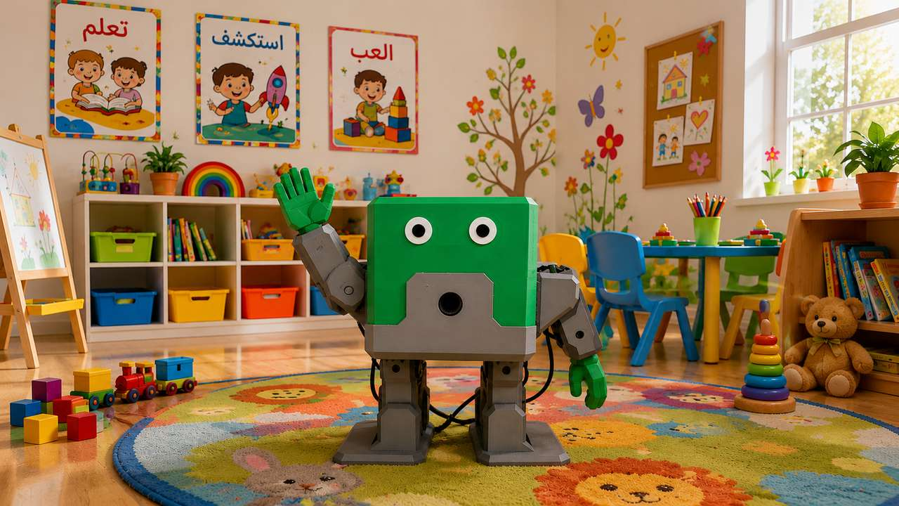
شكرا لحسن استماعكم

